Slide 1
Основы алгоритмизации и программирования
Проект
Тен АА Ис-23

Slide 2
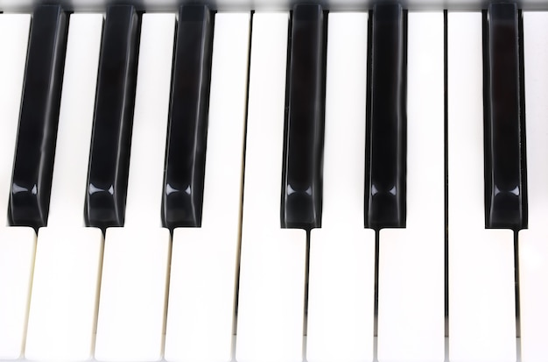

Виртуальное
+
пианино

Slide 3
Цель:
Цель проекта – создать приложение, которое поможет начинающим музыкантам развить музыкальный слух и фантазию, не выходя из дома и не тратя денежные средства на реальный инструмент

Slide 4

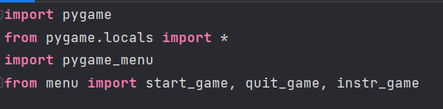

Приложение разработано с использованием библиотеки Pygame, которая предоставляет мощные инструменты для создания игр и интерактивных приложений на языке Python. Благодаря этому, я смогла реализовать удобный и привлекательный интерфейс для виртуального пианино.

Slide 5
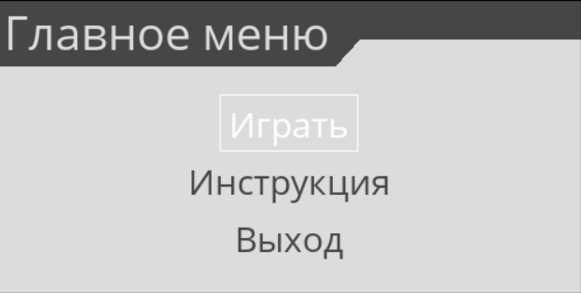
Основное меню приложения включает несколько пунктов: "Играть", "Инструкция" и "Выход"
Основное меню приложения включает несколько пунктов: "Играть", "Инструкция" и "Выход"

Slide 6
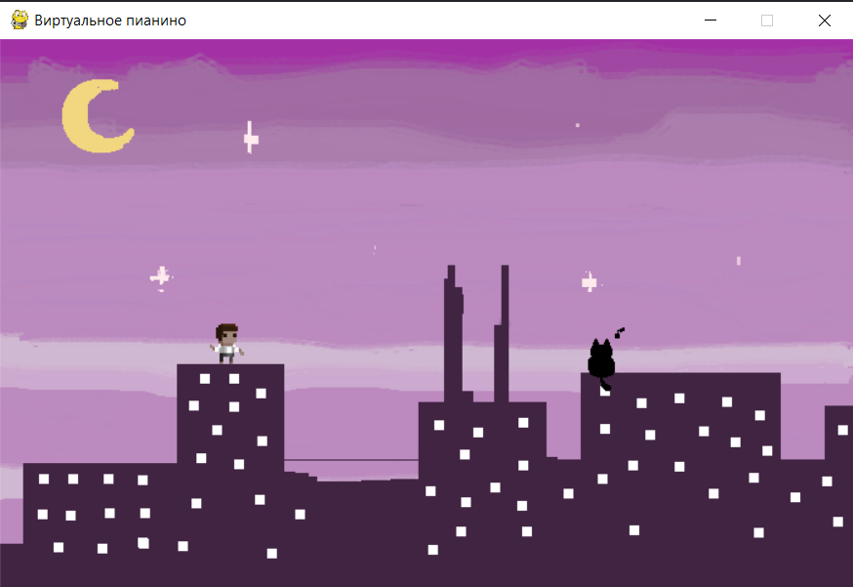
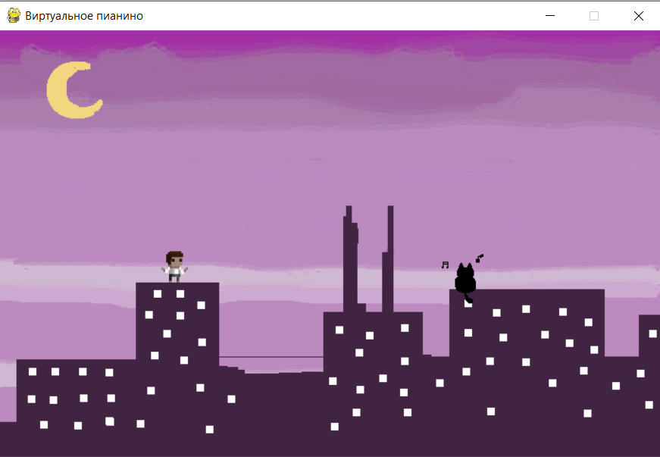
Пункт "Играть" запускает главную игровую сцену, где пользователи могут играть на виртуальном пианино. При каждом нажатии клавиши воспроизводится соответствующий звук, создавая ощущение игры на реальном пианино. Персонаж и фоновая анимация создают атмосферу и делают игровой процесс более увлекательным.
Основное меню приложения включает несколько пунктов: "Играть", "Инструкция" и "Выход"

Slide 7
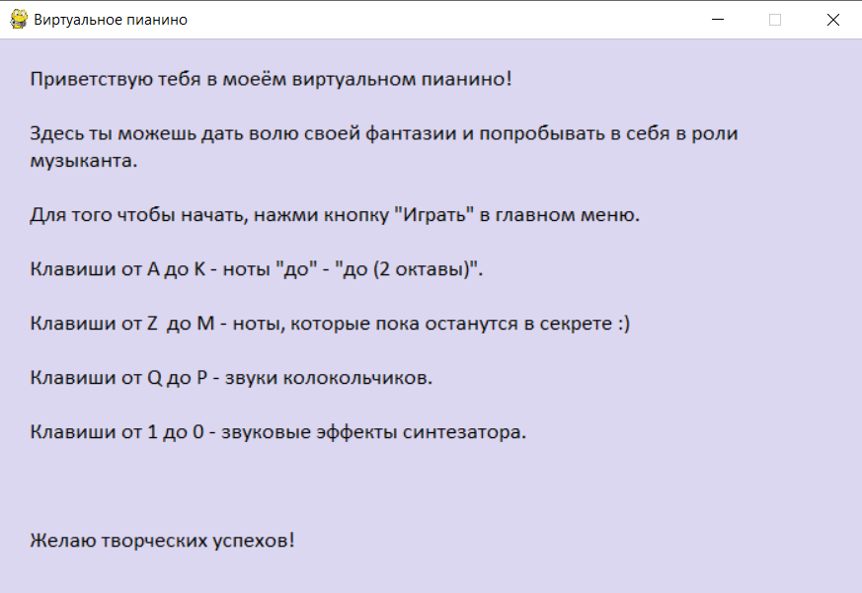
Пункт "Инструкция" предоставляет информацию о правилах игры и управлении. Она помогает пользователям ознакомиться с основными правилами и управлением игры. Инструкция отображается на отдельной сцене, где пользователь может просмотреть информацию и вернуться в главное меню

Slide 8
Пункт "Выход" позволяет пользователю выйти из приложения
Основное меню приложения включает несколько пунктов: "Играть", "Инструкция" и "Выход"

Slide 9
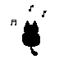
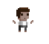
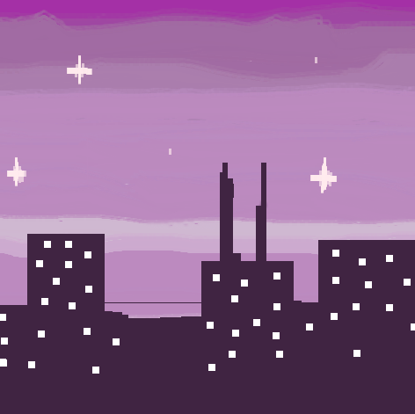
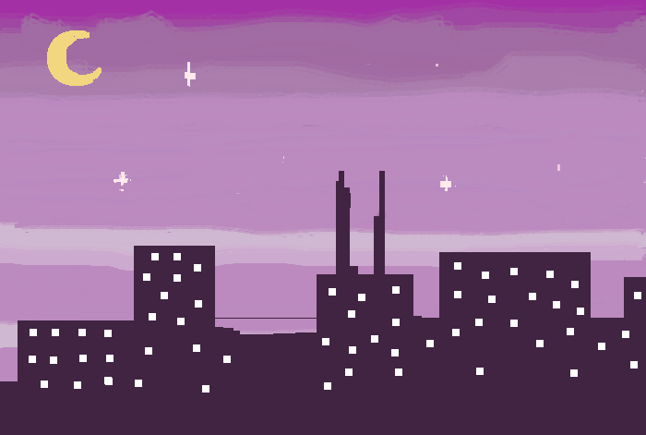


Проект "Виртуальное пианино" разработан с учетом удобства использования и приятного визуального оформления. Я использовала графические ресурсы, такие как изображения персонажа и фоновых анимаций, чтобы создать привлекательную и живую атмосферу для пользователей. Все изображения были созданы самостоятельно вручную
Основное меню приложения включает несколько пунктов: "Играть", "Инструкция" и "Выход"

Slide 10
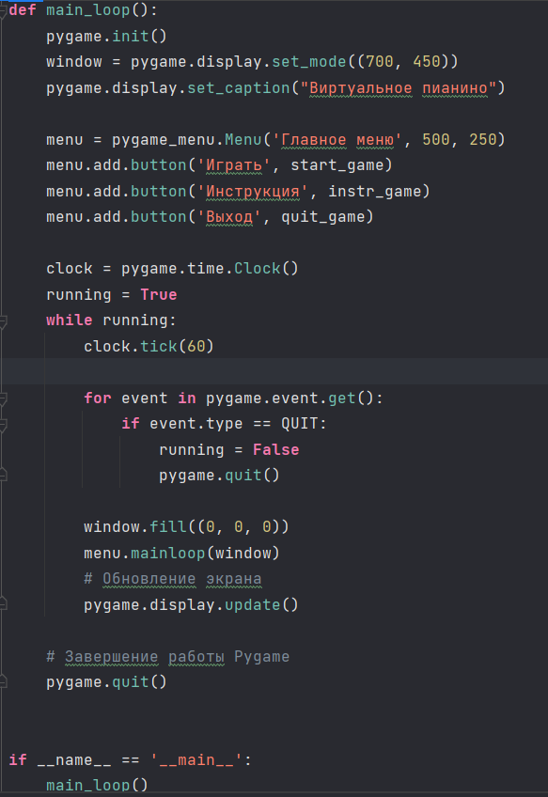
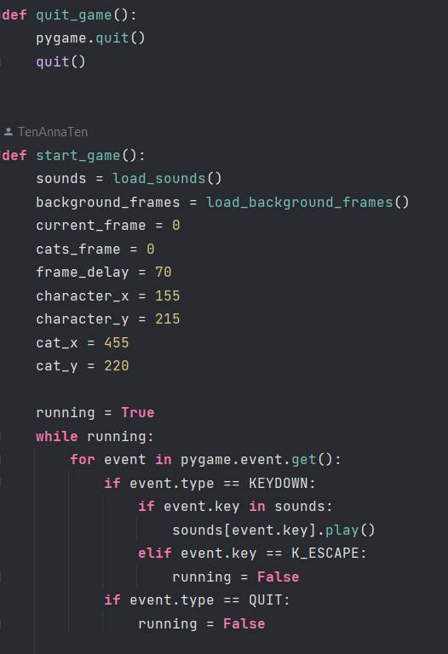
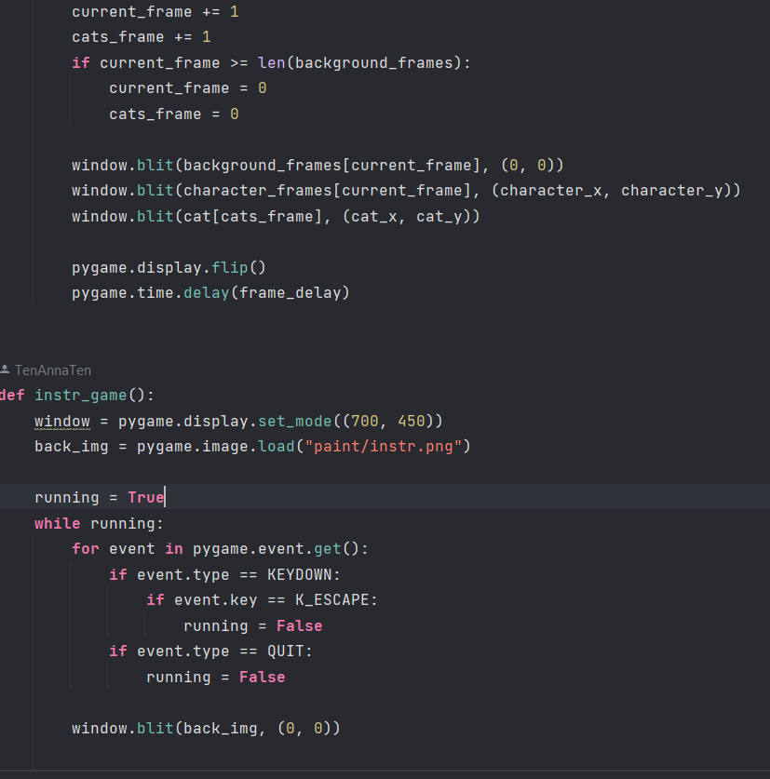
Ниже представлен основной код программы

